Slide 1
МКДОУ «Липковский д/с «Ласточка»
ПРЕЗЕНТАЦИЯ
СКОРО,
СКОРО
НОВЫЙ ГОД!
Подготовила воспитатель высшей
квалификационной категории
Мещерякова Е.Н.

Slide 2
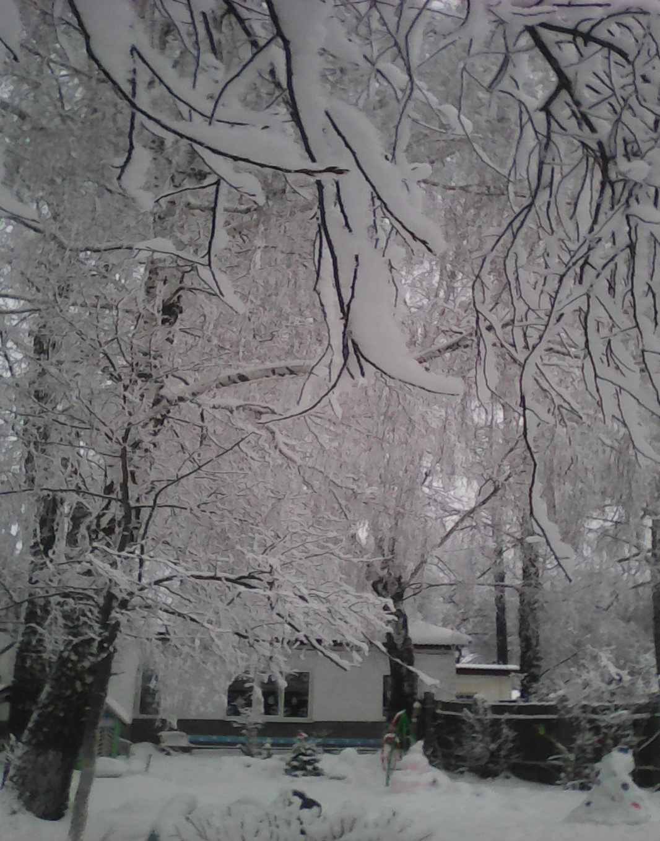
Кто раскрасил белой краской
Все дороги и дома,
Словно мы попали в сказку,
Это к нам пришла зима!

Slide 3
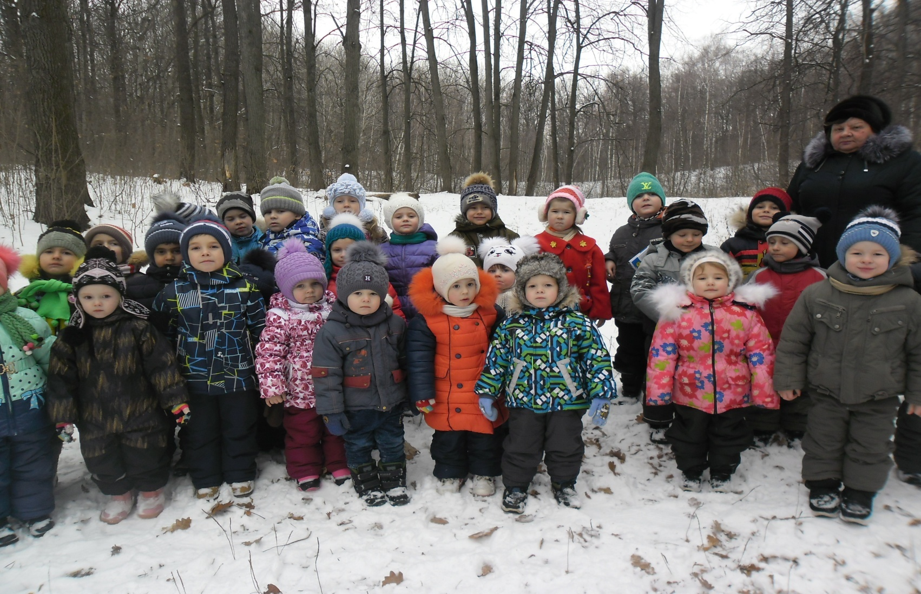
ЗИМНЯЯ ПРОГУЛКА В ЛЕС

Slide 4
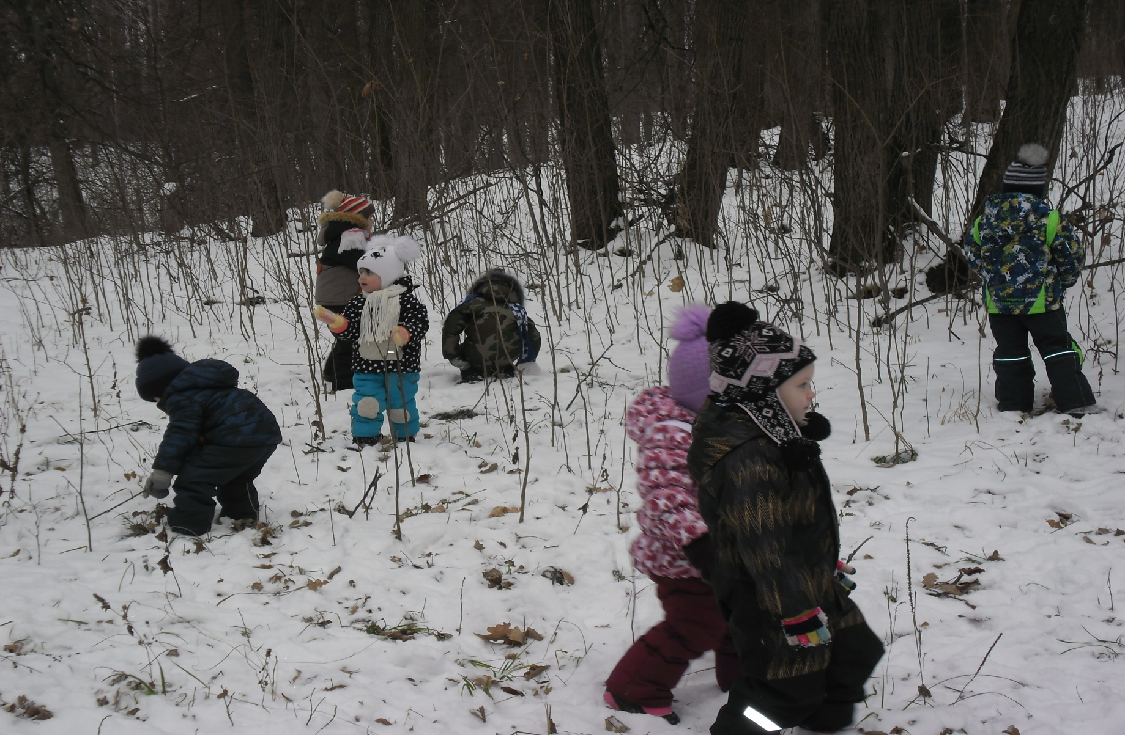

Slide 5
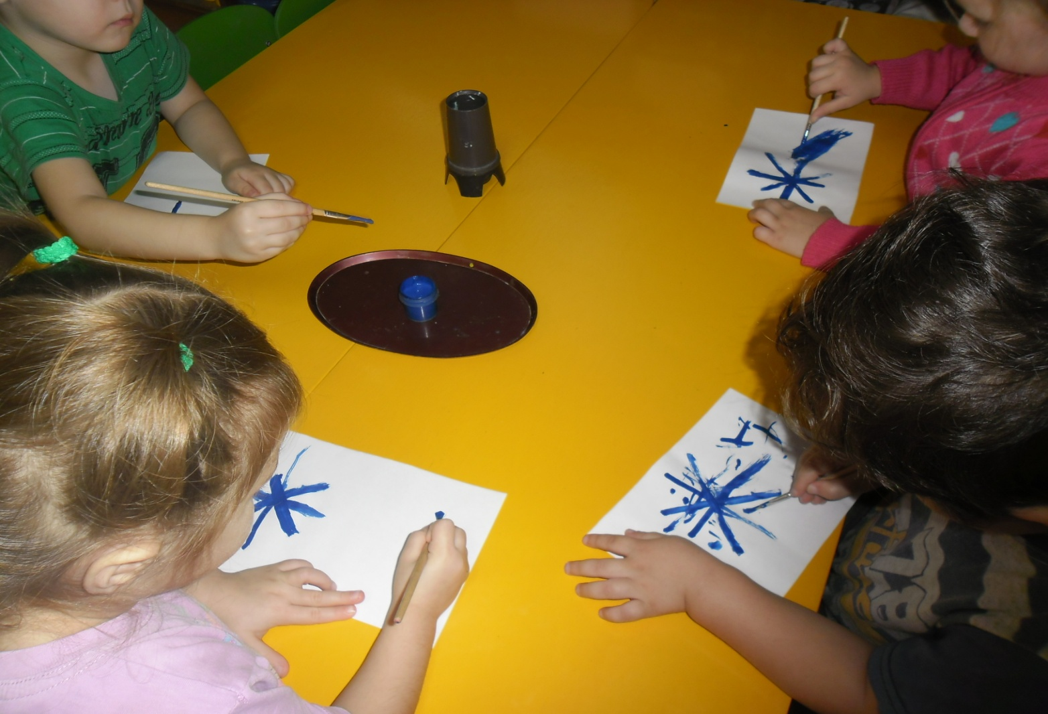
МЫ СНЕЖИНКИ РИСОВАЛИ

Slide 6
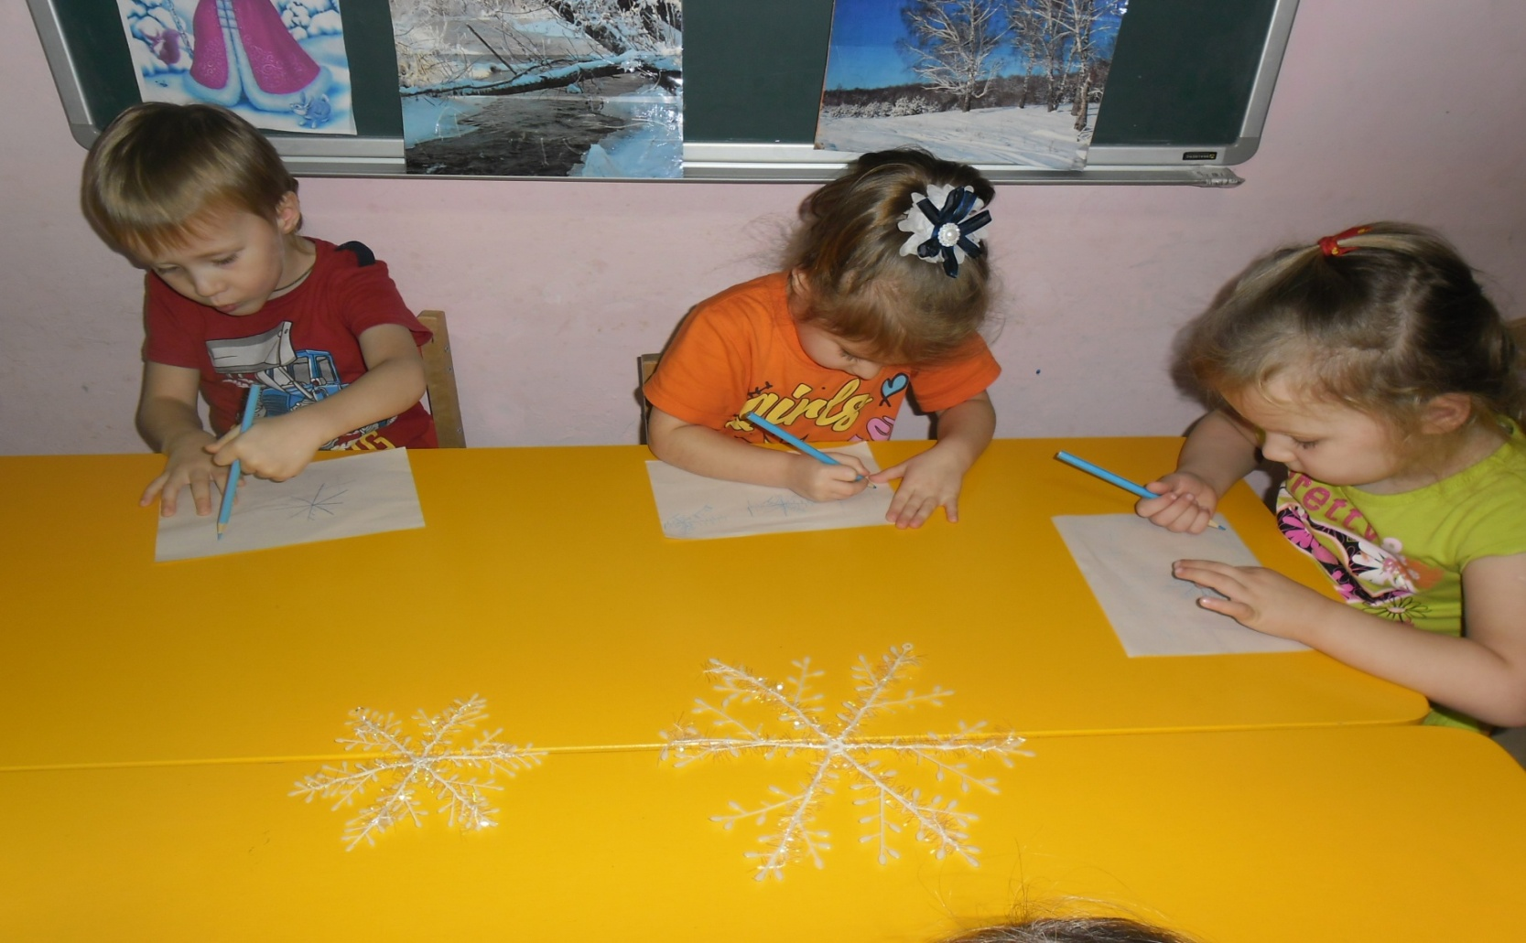
Лёгкая пушинка,
Крошечка – снежинка
Мотыльком порхает,
Белизной сияет.

Slide 7
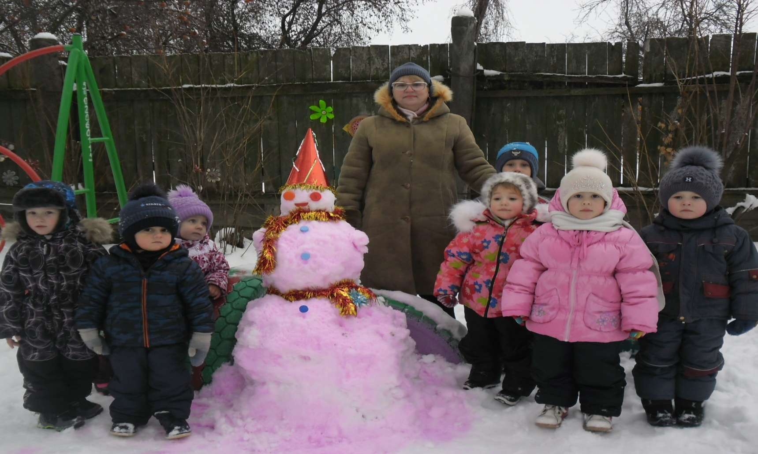
НАШИ СНЕЖНЫЕ ПОСТРОЙКИ
Создание снежных построек – интересное, увлекательное
занятие и для детей, и для воспитателя.

Slide 8
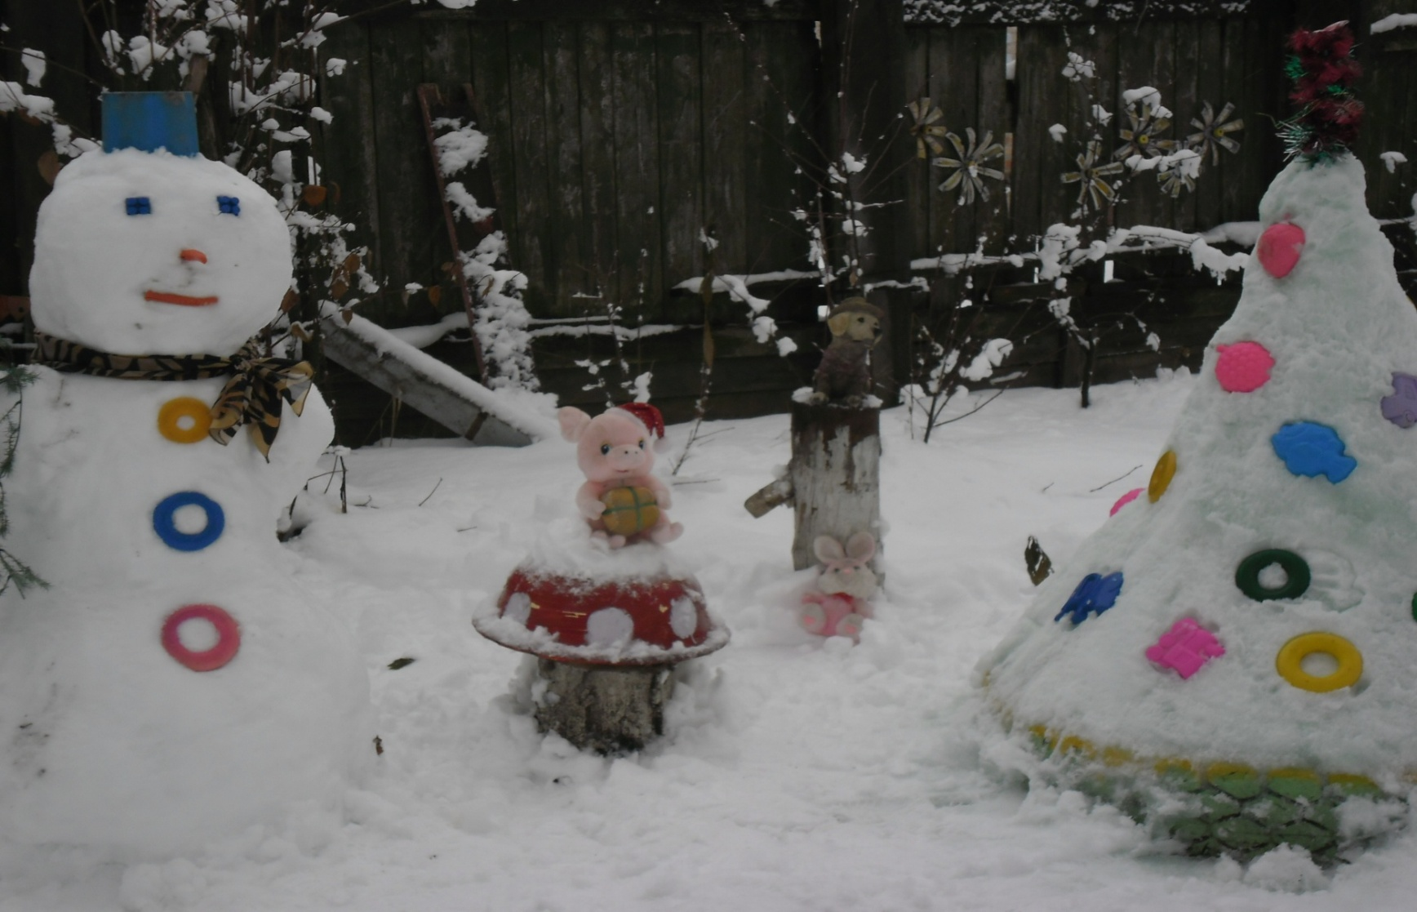
Как обычно в январе
Много снега во дворе
Но беда невелика –
Слепим мы снеговика.

Slide 9
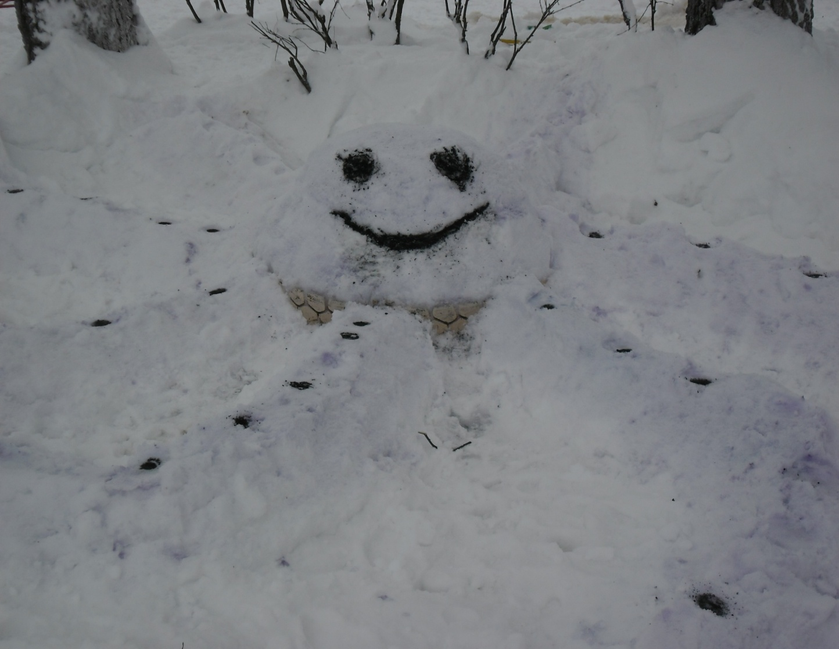
ВЕСЁЛЫЙ ОСЬМИНОЖКА
Осьминог бывает
разный ,
Есть огромный,
Есть малец.
Цвет коричневый,
То красный,
Вот такой он -
молодец!

Slide 10
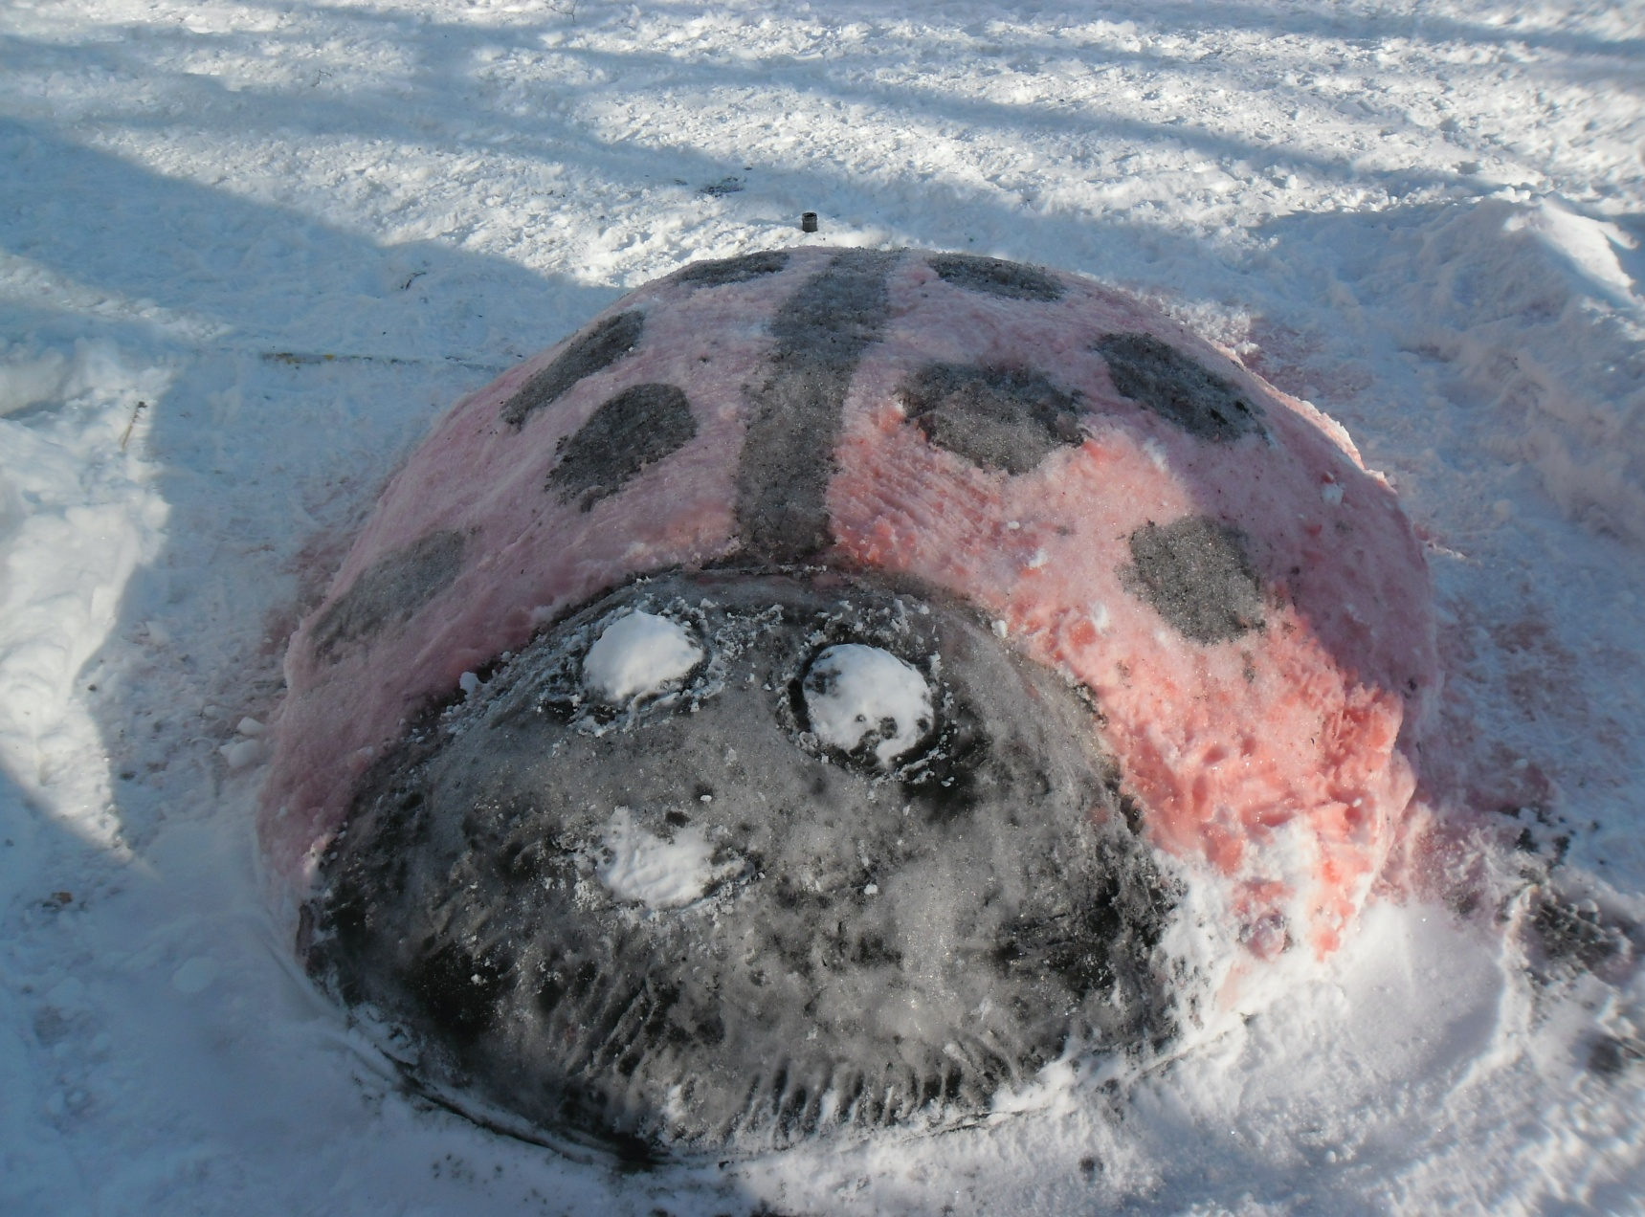

Slide 11
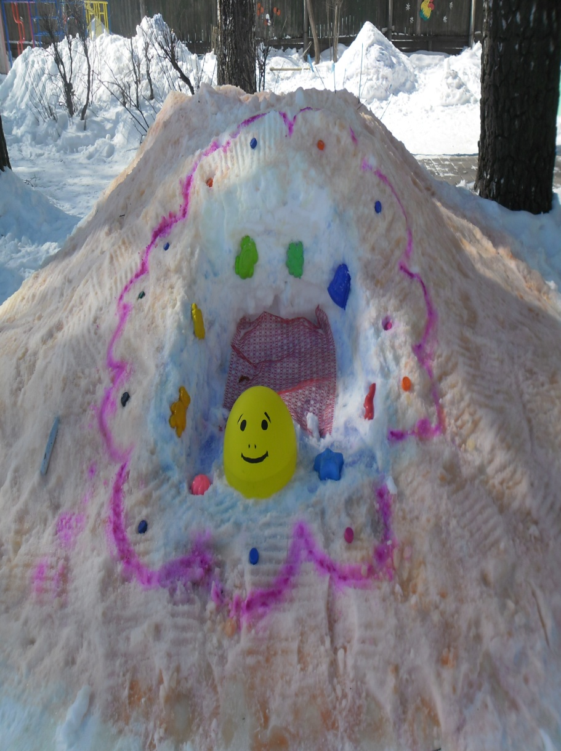
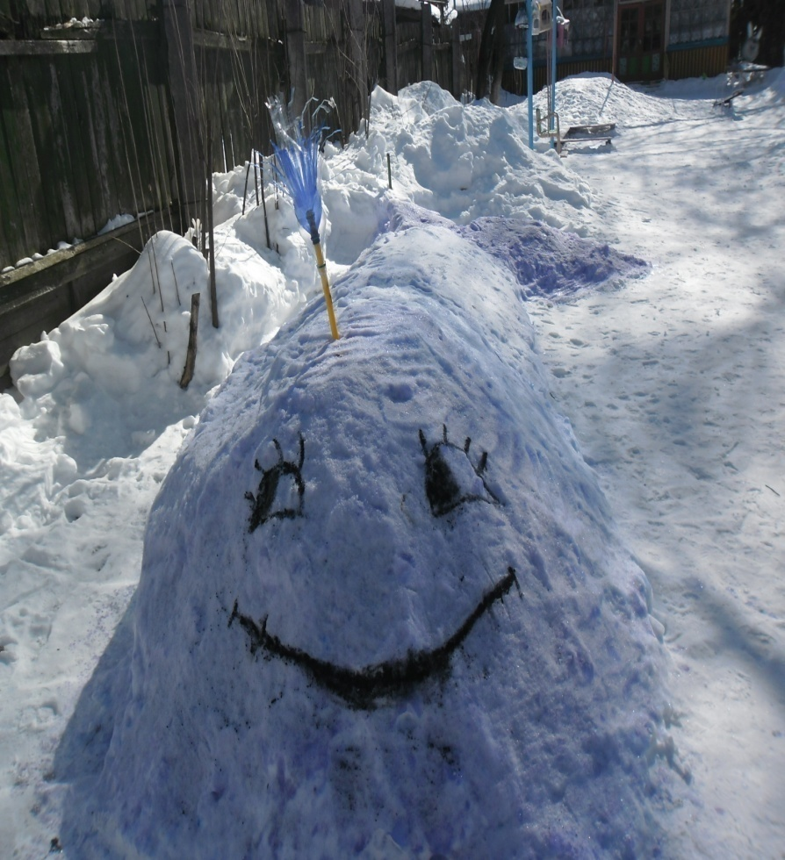

Slide 12
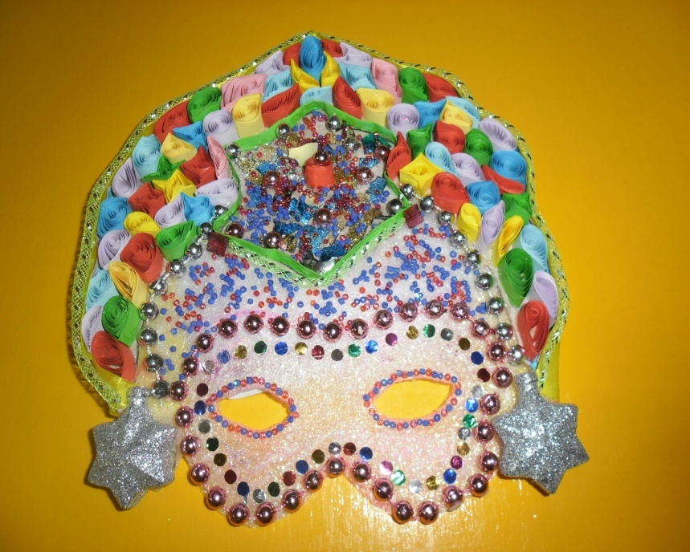
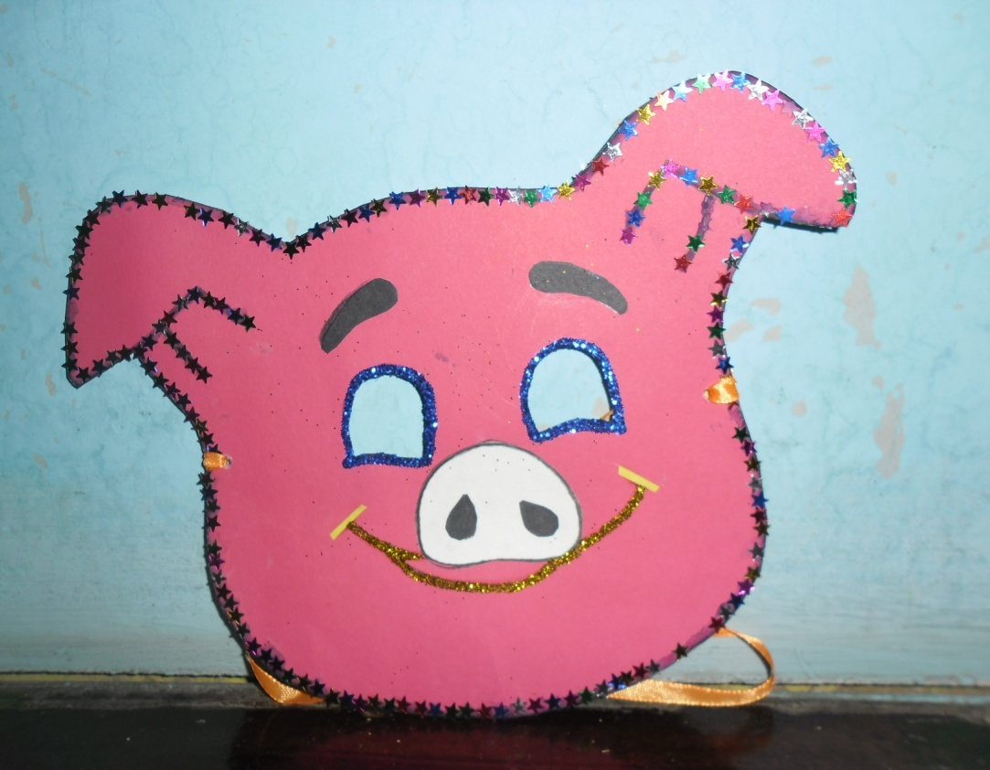
КОНКУРС «КАРНАВАЛЬНАЯ МАСКА»

Slide 13
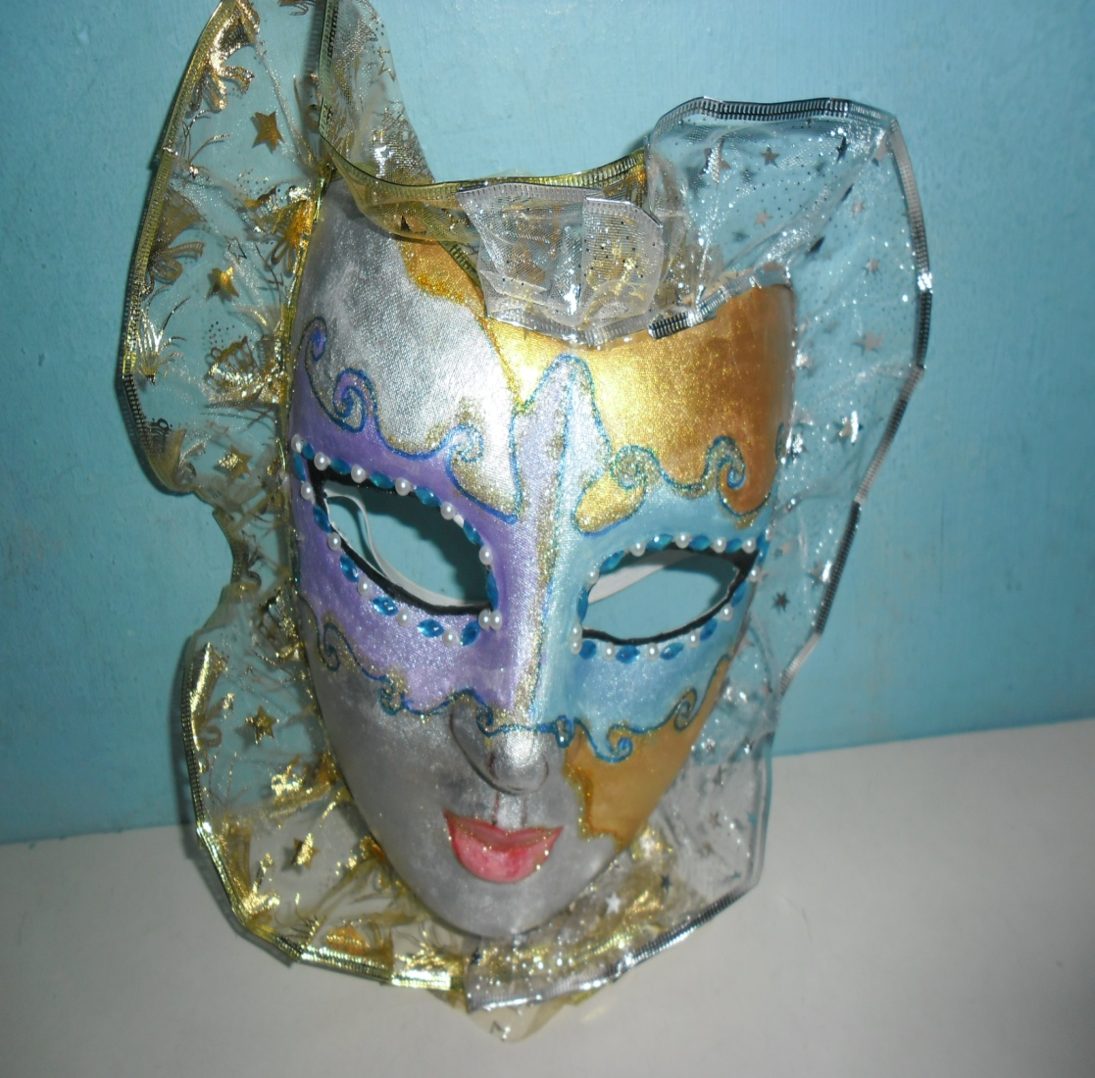
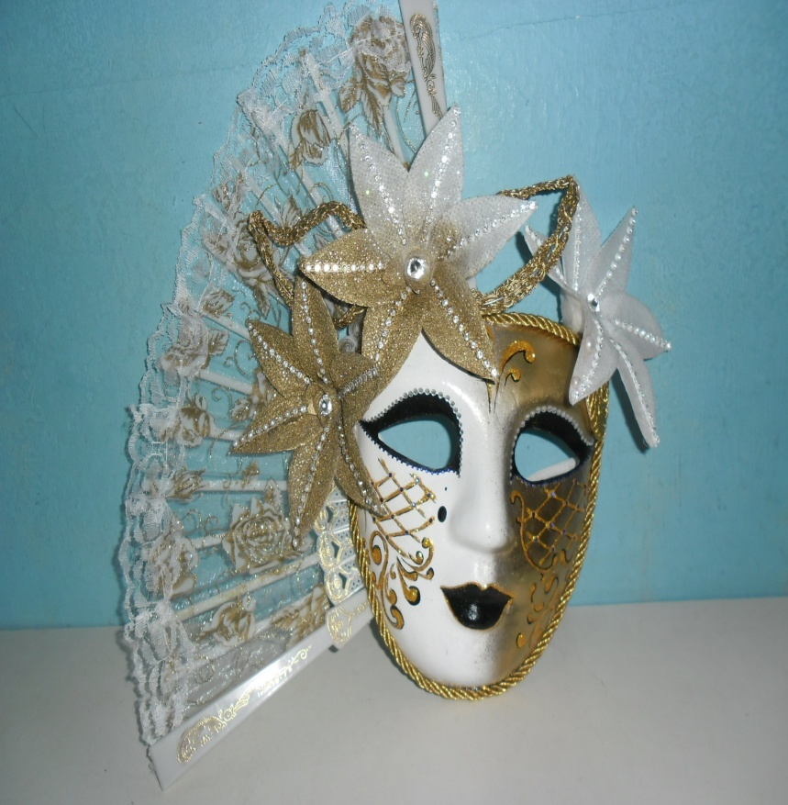
«ВЕНЕЦИАНСКАЯ МАСКА»

Slide 14
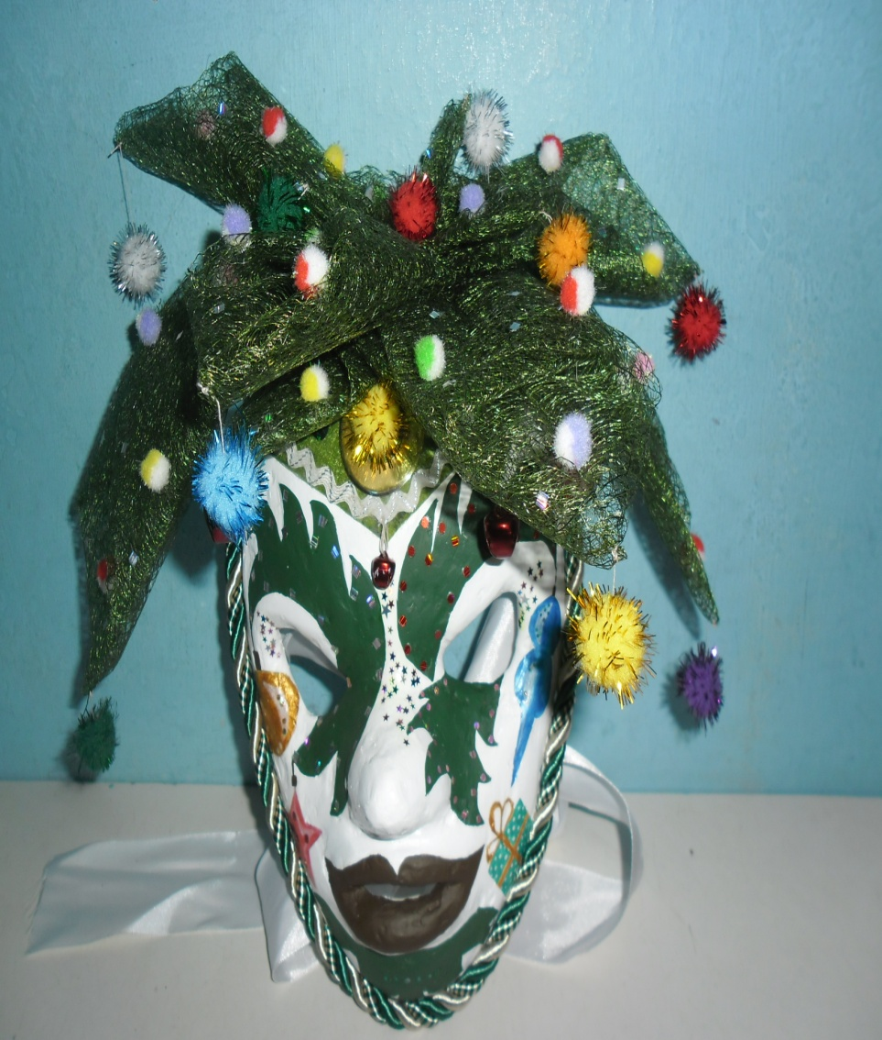
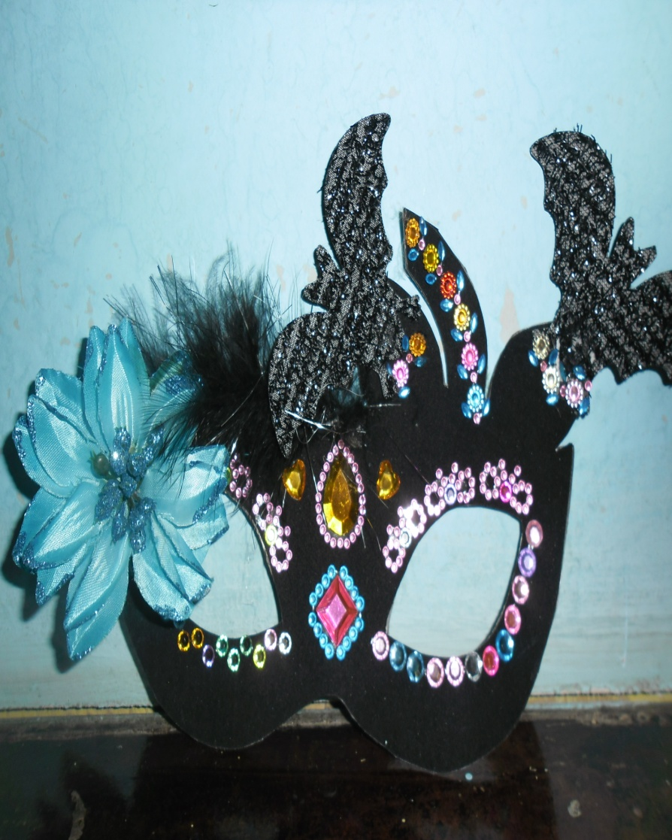

Slide 15
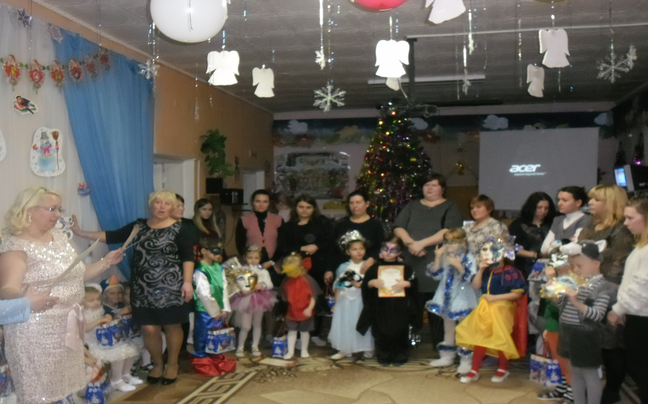
НАГРАЖДЕНИЕ ПОБЕДИТЕЛЕЙ КОНКУРСА

Slide 16
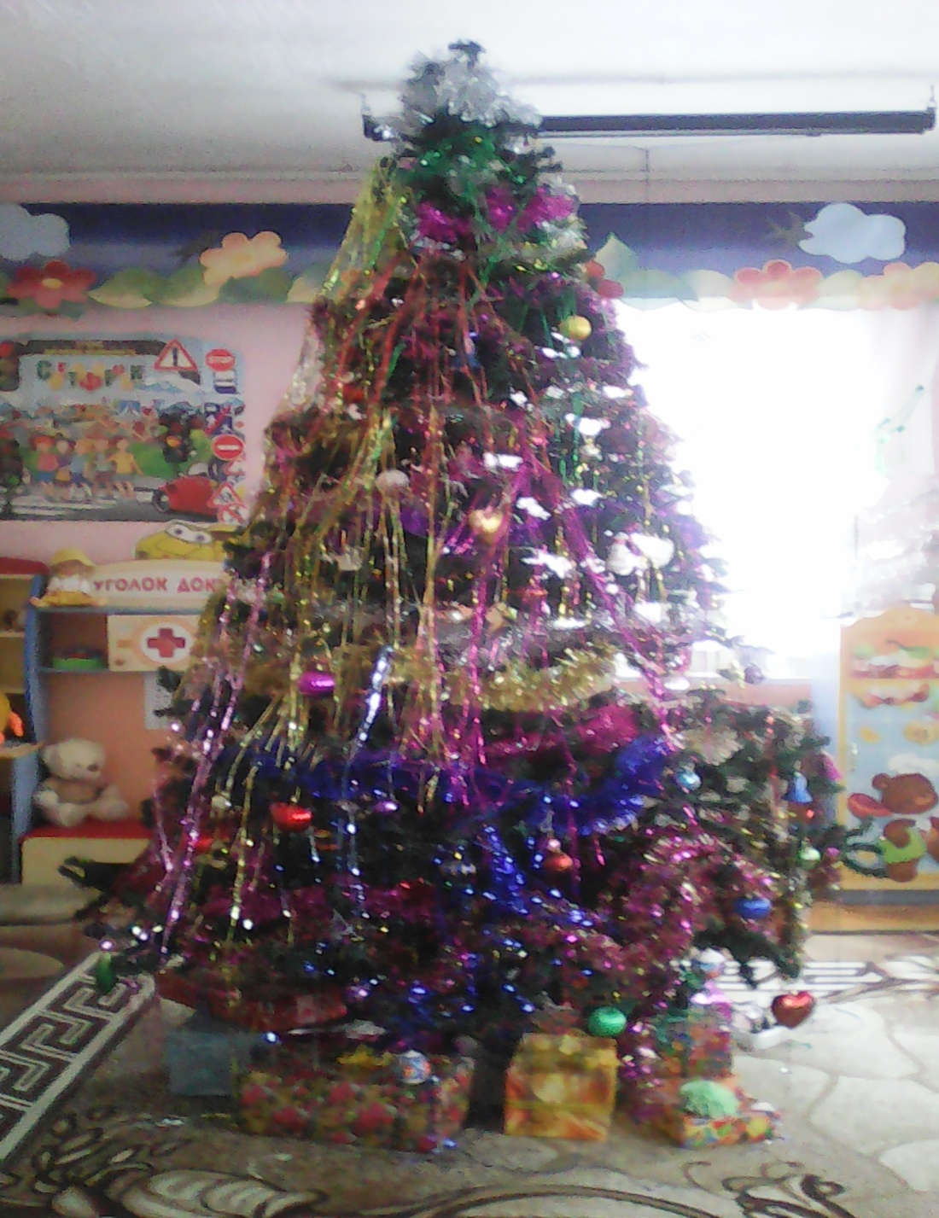
Ёлка наряжается
Праздник приближается.
Новый год у ворот,
Ребятишек ёлка ждёт.

Slide 17
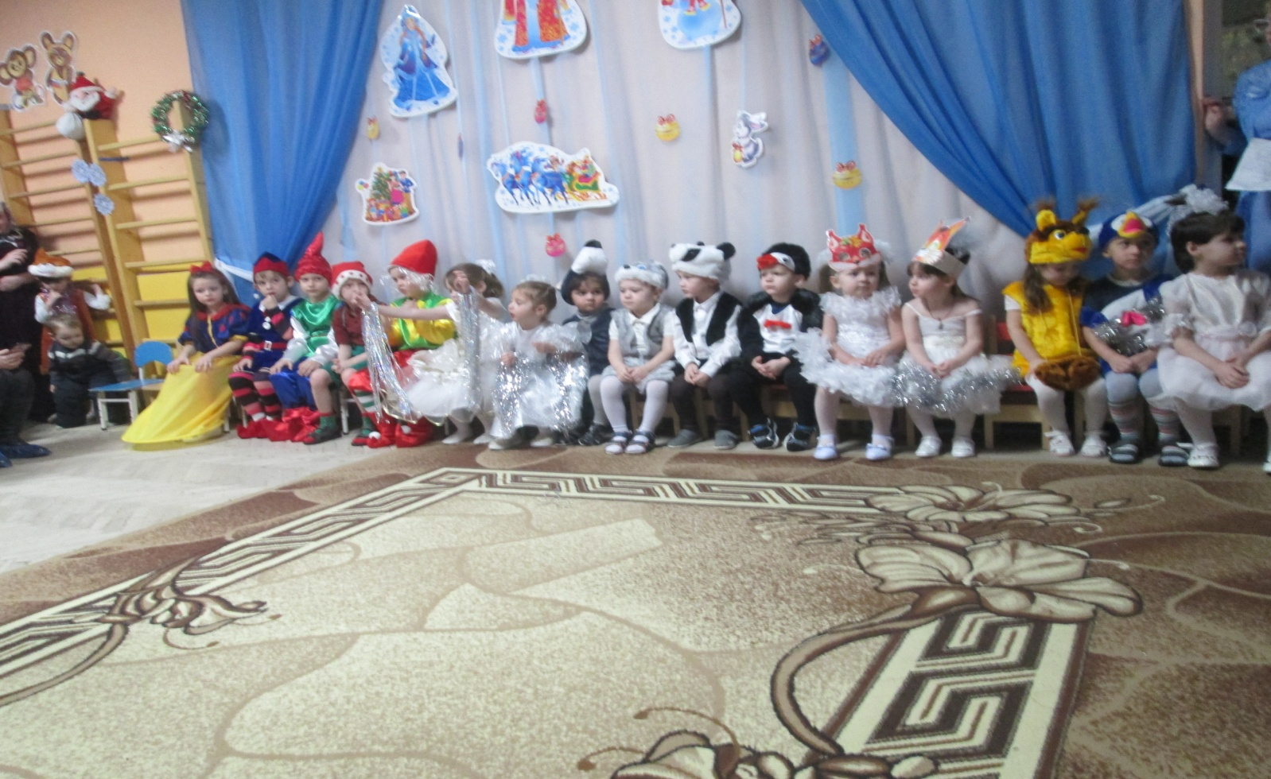
ВЕСЕЛО, ВЕСЕЛО ВСТРЕТИМ НОВЫЙ ГОД !

Slide 18
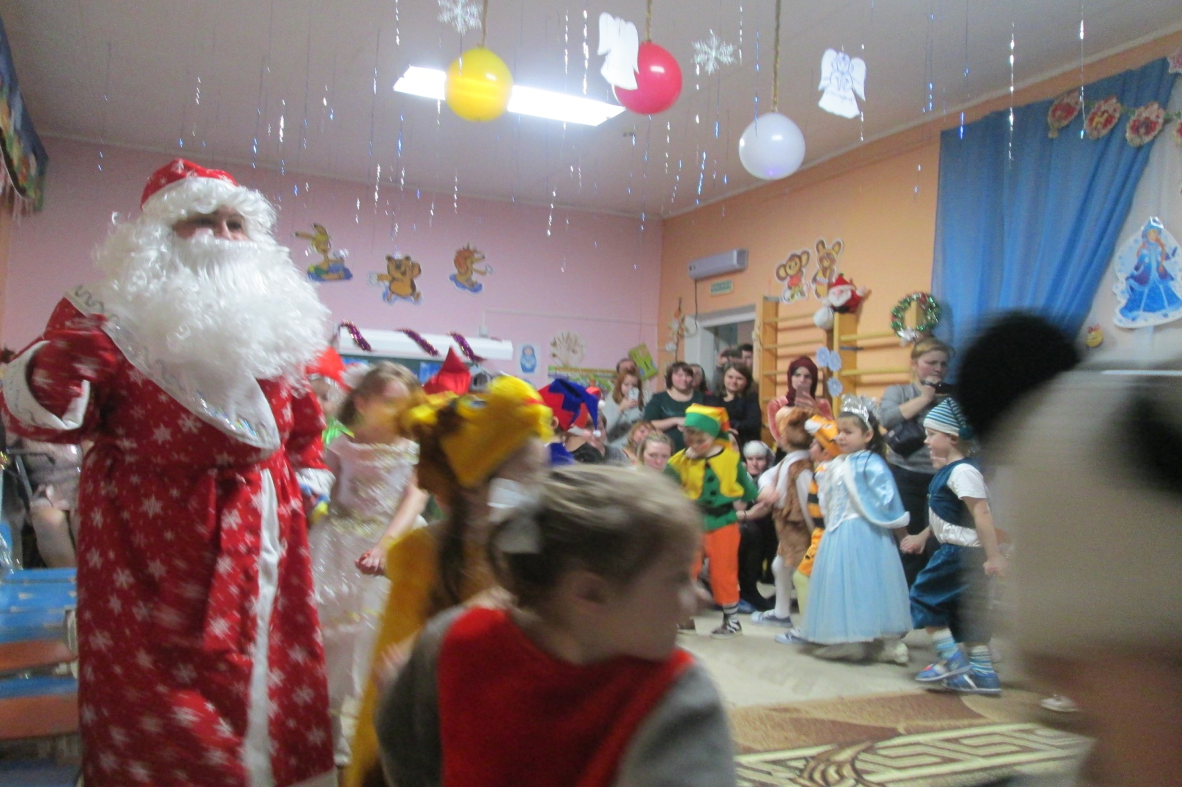
Дети водят хоровод,
Хлопают в ладоши.
Здравствуй, здравствуй,
Новый год! Ты такой хороший!

Slide 19
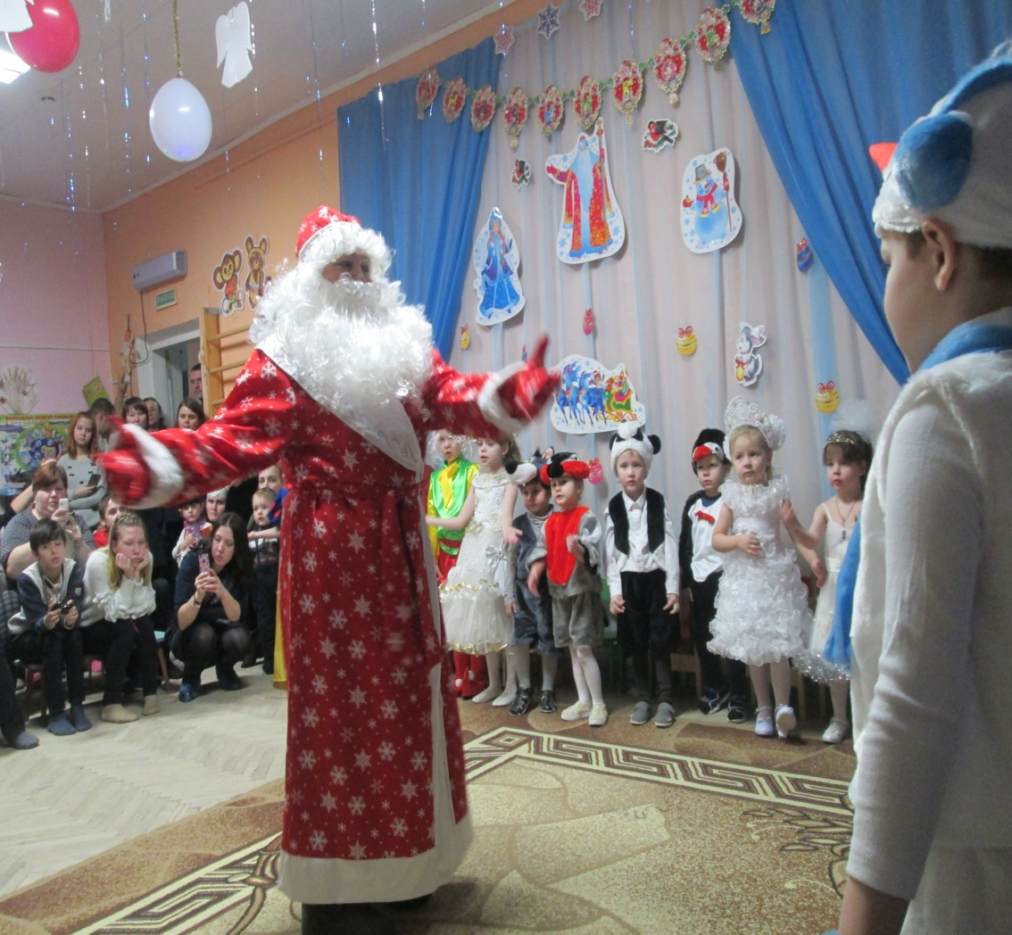
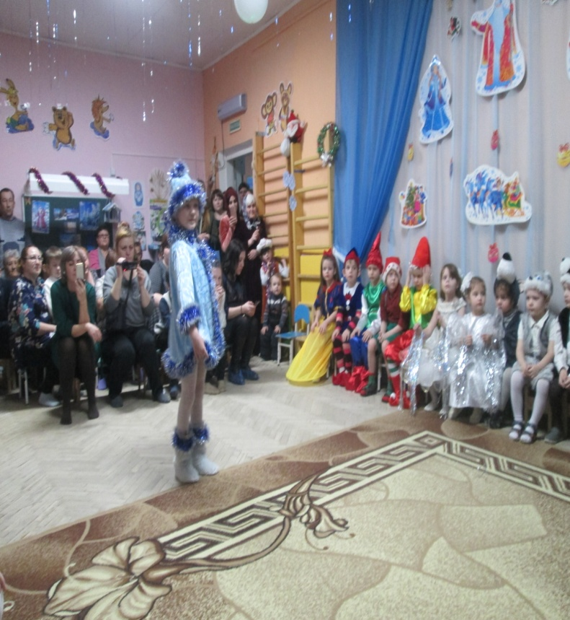
Дед Мороз весёлый
В гости к нам пришёл.
И подарок новый
Под ёлкой я нашёл.

Slide 20
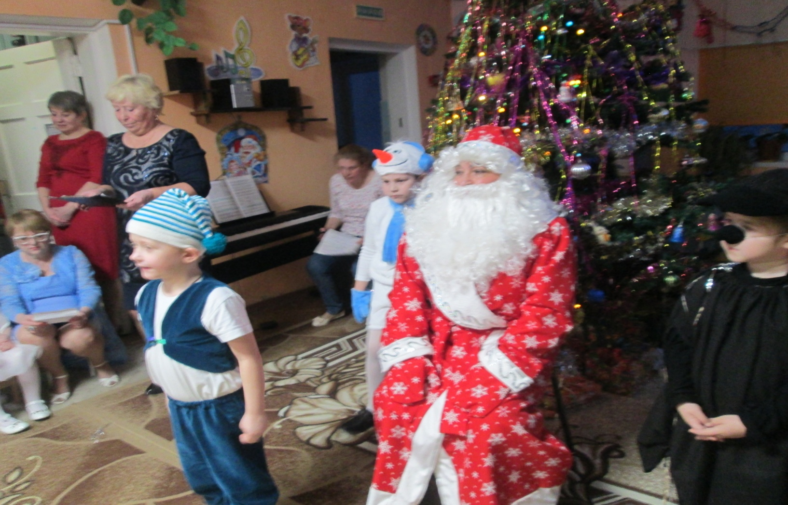
Новогодние стихи
Дед Морозу расскажу,
Возле ёлки на коленях
У него я посижу.

Slide 21
СПАСИБО ЗА ВНИМАНИЕ

